Slide 1
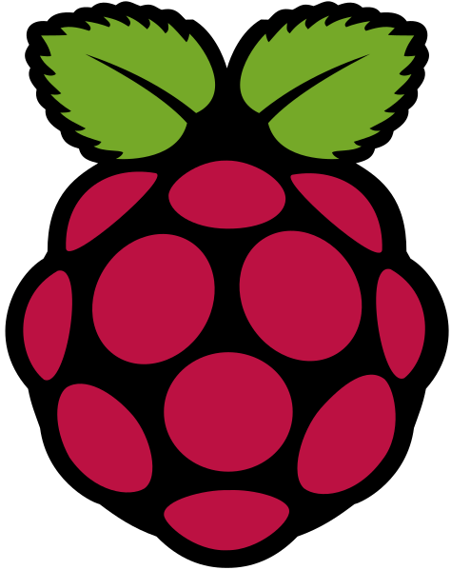


IoT
Introduction

Slide 2
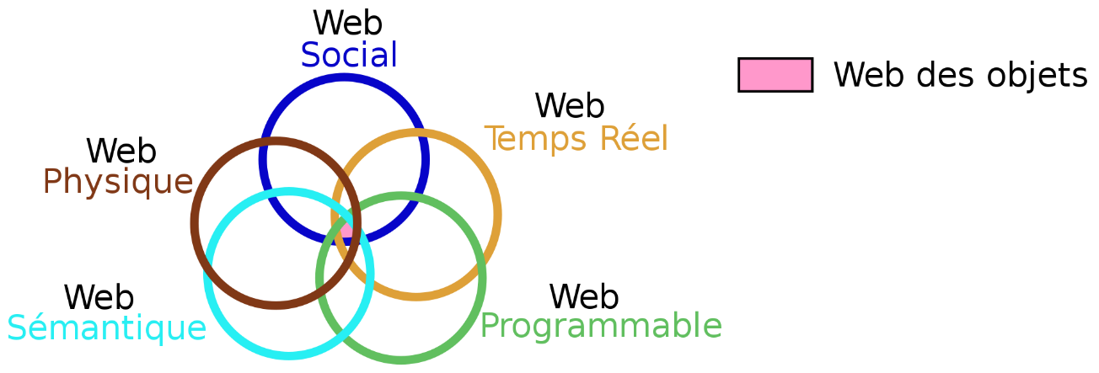
IoT
Internet of Thing
L'internet des objets est l'interconnexion entre Internet et des objets, des lieux et des environnements physiques.

Slide 3
Evolution des communications
Télécommunication analogique
Télécommunication numérique
Dés 1980
Internet
HTTP 1989
Web 2.0
HTML 5 2000
Les communications sans fil
Wifi, Bluetooth, …

Slide 4
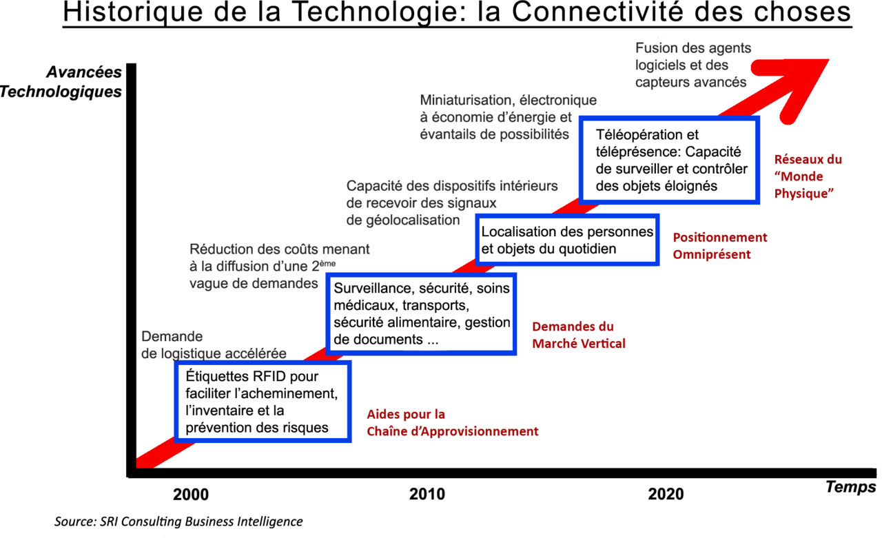

Slide 5
Web 3.0
Internet décentralisé et intelligent
Blockchain
IA
métavers
données sémantiques
Plus de transparence, personnalisation avancée, contrôle accru des utilisateurs sur leurs données
Il vise à dépasser les limites du Web 2.0 (centralisé et dominé par les grandes plateformes) pour offrir un écosystème plus intelligent, sécurisé et autonome

Slide 6
Concepts
L’IoT désigne un réseau d’objets physiques connectés à Internet, capables de collecter, transmettre et parfois analyser des données sans intervention humaine
Ces objets peuvent être des capteurs, des actionneurs, des appareils domestiques, des véhicules ou des équipements industriels
L’objectif est de connecter le monde physique au numérique pour créer des services intelligents et automatisés.

Slide 7
Composants essentiels
Capteurs
Actionneurs
Microcontrôleurs et systèmes embarqués
Passerelles (Gateways)
Plateformes IoT (Cloud ou Edge)

Slide 8
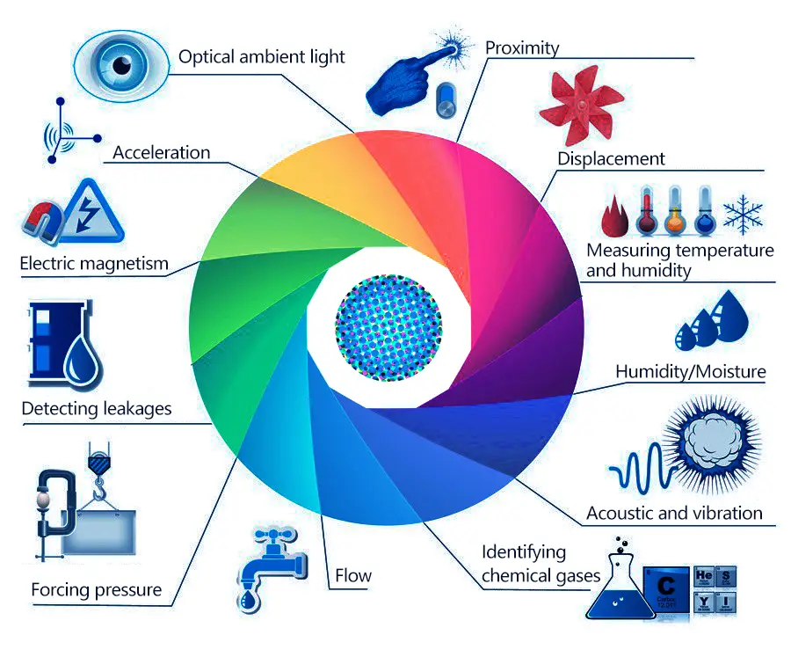
Capteurs
Mesurent des variables (température, pression, mouvement, lumière, etc.) et convertissent ces données en signaux numériques

Slide 9
Actionneurs (Actuator)
Réalisent des actions physiques (ouvrir une vanne, activer un moteur) en réponse à des instructions

Slide 10
Microcontrôleurs
C'est l'intelligence de l'IoT

Slide 11
Passerelles (Gateways)
Relient les objets au réseau Internet et assurent la conversion des protocoles.

Slide 12
Plateformes IoT
Stockent, analysent et exploitent les données pour générer des insights et automatiser des processus.

Slide 13
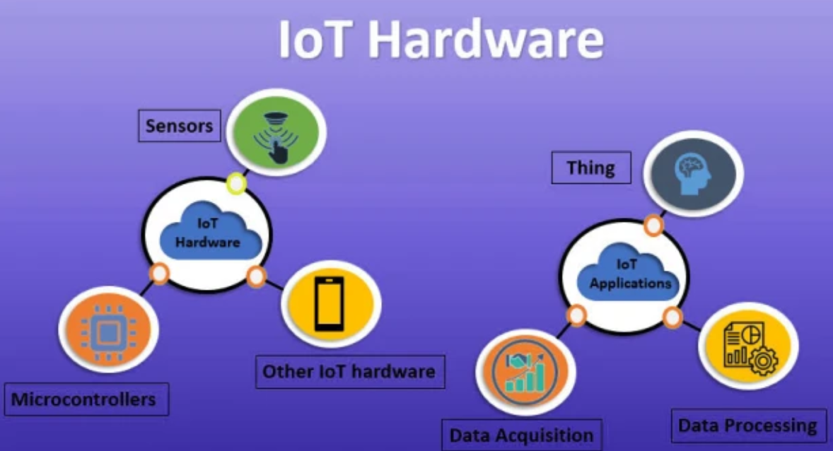

Slide 14
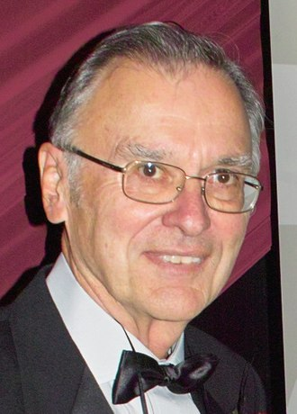
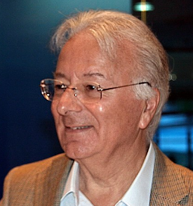
Micro-processeur
Le CPU a été inventé en 1971 par Intel
Marcian Hoff
Frederico Chavin
Chef de projet Intel 4004
Co-Inventeur du 4004 8008 8080
Inventeur du Z80
Inventeur du Touchpad
A l'origine de ST
A permis de créer les micro-ordinateurs

Slide 15
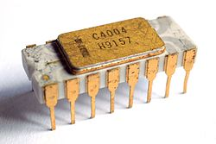
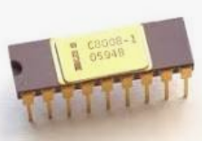
Intel
Intel 4004
1971
4 bits
Prototype
Intel 8008
1972
8 bits
Puis
8080
8086 (x86)

Slide 16
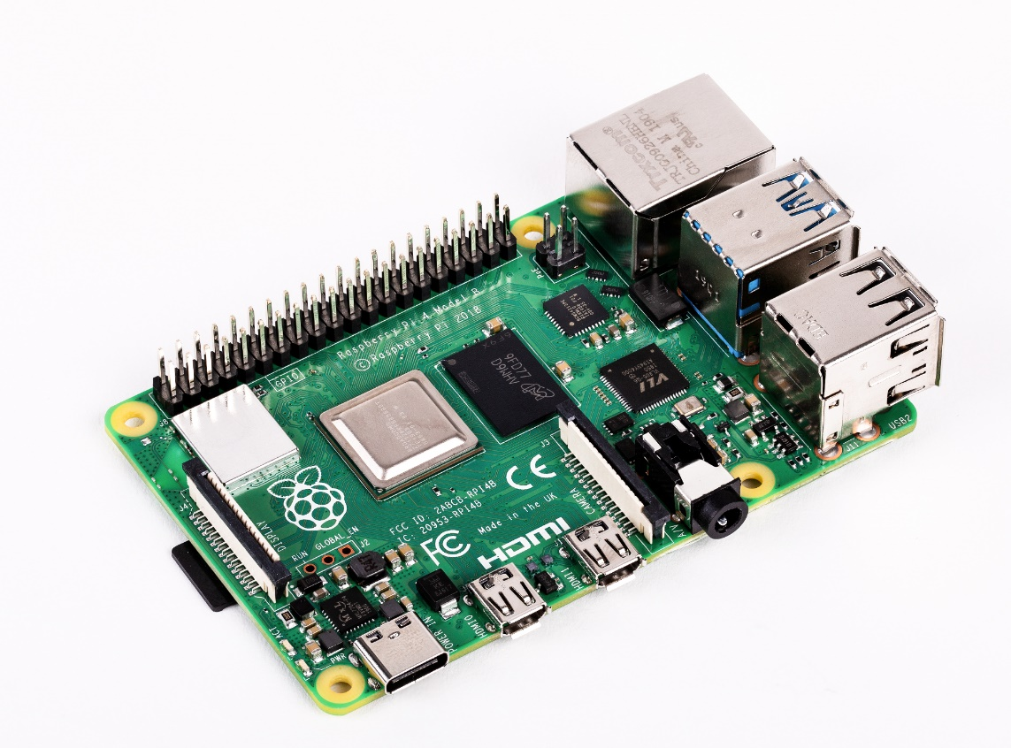
Les nano-ordinateurs
Ordinateur de la taille d'une carte de crédit
Faible coût
Encourage la réutilisation des connectiques

Slide 17
Raspberry Pi
Raspberry Pi
raspberrypi.org
c'est un nano-ordinateur monocarte à processeur ARM conçu par des professeurs du département informatique de l'université de Cambridge dans le cadre de la fondation Raspberry Pi
Libre
Raspberry Pi 1 : 2013

Slide 18
Raspberry Pi 4B
4 Cœurs Broadcomm
2019
4 * 1.5 GHz
RAM : 1 à 4 Go
4 USB 2 et 3
2 Micro HDMI
Ethernet 1 Gbit/s
Bluetooth 5
Wifi 802.11 ac

Slide 19
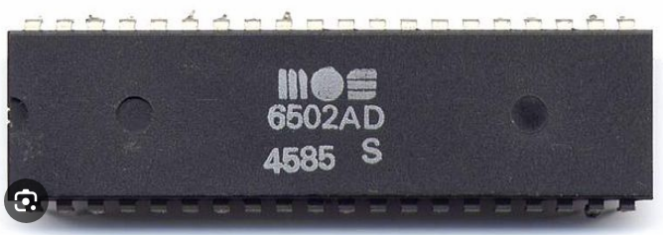
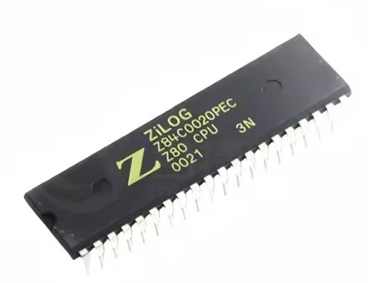
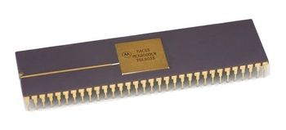
Oldies
Les ancêtres des micro-contrôleurs sont les CPU des années 80 et 90
Faible consommation électrique
Programmation uniquement en Assembleur
Zilog Z80
MOS 6502
Motorola 68000

Slide 20
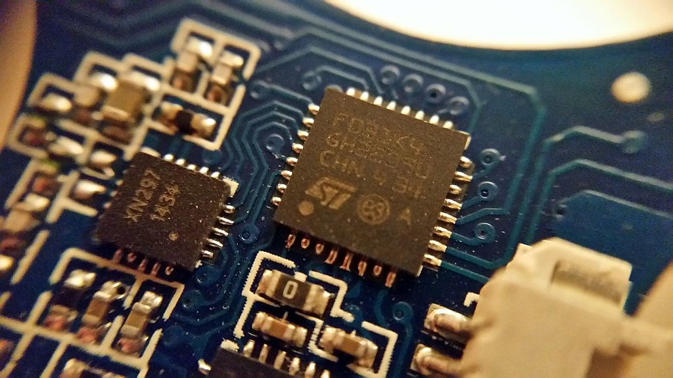
Micro-contrôleur
Un Micro-contrôleur est un circuit intégré qui rassemble les éléments essentiels d'un ordinateur : processeur, mémoires et interfaces d'entrées-sorties
Les microcontrôleurs se caractérisent par un plus haut degré d'intégration, une plus faible consommation électrique, une vitesse de fonctionnement plus et un coût réduit par rapport aux microprocesseurs
Pas de date de création officielle
Le Intel 4004 est un microcontrôleur !

Slide 21
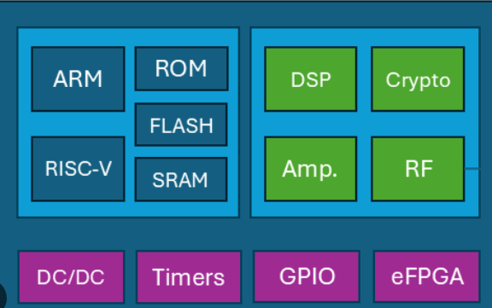
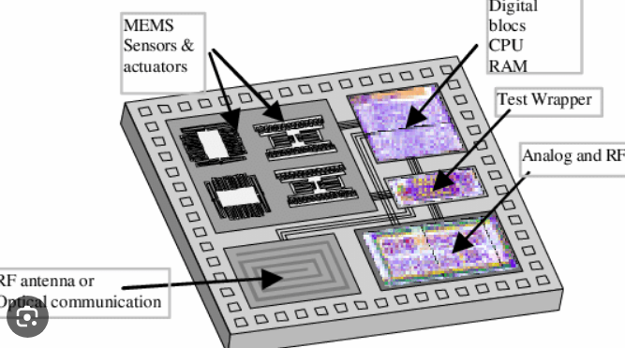
SoC
System on a Chip
All in one
Avant Maintenant

Slide 22
Eeprom
Puce qui stocke du code
Processus de Flashage
Les SoC se programment par une Eeprom
Flash par ISP
Protocole de flashage par USB
C'est le stockage permanent du micro-contrôleur
Ce programme en C++
Puis en MicroPython

Slide 23
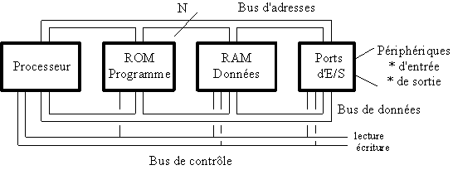
Objectif
L'embarqué
La faible consommation électrique
Le tout en 1
Le cout très faible

Slide 24
La famille des micro-contrôleurs
Atmel AT91 et AVR (Arduino)
ARM Cortex-M et ARM Cortex-R (Téléphonie)
C167 de Siemens/Infineon
Infineon AURIX, TriCore, XMC, XC2000
Hitachi H8
Intel 8051 & 8085, héritier des 8088 et 8086
le Freescale 68HC11, 68HC08, 68HC12, Qorivva MPC5XXX
PIC et dsPIC de Microchip
ADuC d'Analog Devices
MSP430 de Texas Instruments
Zilog Z80 et 8080
PSoC de Cypress Semiconductor
V800 et K0 de NEC

Slide 25
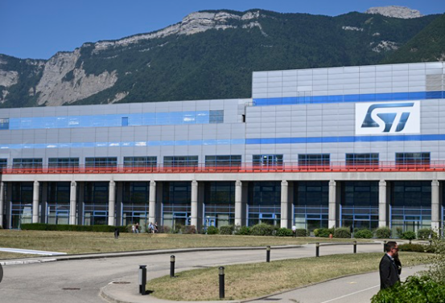
ST Microelectronics
la famille des ST6, ST7, ST8, ST10, STR7, STR9
Les STM8 et STM32

Slide 26
STM32
Micro-contrôleur
ST Microelectronics
2007
Compatible MicroPython
32 bits
72 Mhz

Slide 27
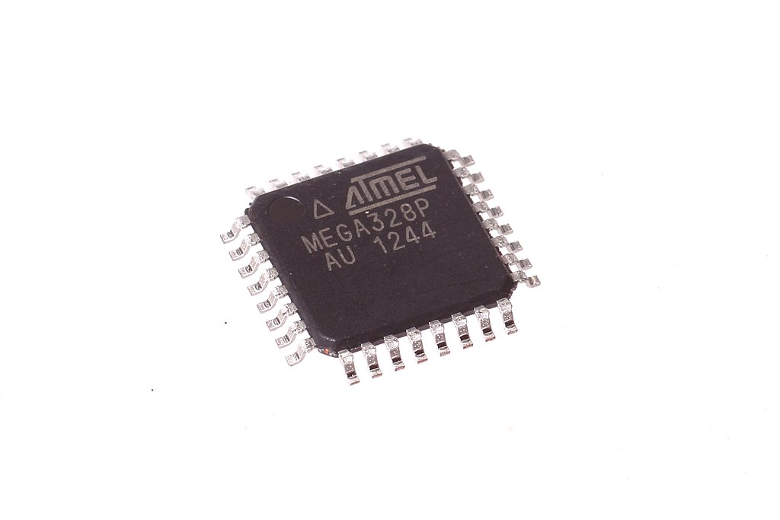
ATMel
ATM
Micro-contrôleur
8 bits
20 Mhz
Très léger

Slide 28
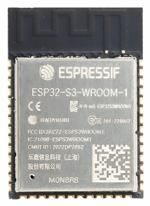
ESP32
Micro-contrôleur
Compatible MicroPython
32 bits
Wifi + Bluetooth
Evolution de l'ESP8266 (sans BT)

Slide 29
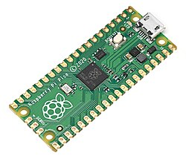
RP 2040
Technologie ARM
32 bits
Utilisé par RPI
La fondation Raspberry la seule à savoir faire à la fois un SoC et une board

Slide 30
Les Boards
Afin d'utiliser un SoC il faut une carte mère (PCB) appelée Board
STM à été l'inventeur du principe avec la Nucleo
Propriétaire
Arduino a été le premier à le faire en libre

Slide 31
Arduino
Arduino est un projet libre de micro-contrôleur avec board
Hardware
Sofware
Pas d'OS
Arduino.cc
Basé sur ATM

Slide 32
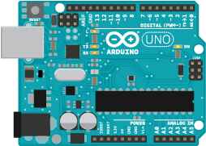
Arduino UNO
Arduino Uno est le produit phare d'Arduino
Contrôleur ATmega328P
Flash : 32Ko
SRRAM : 2Ko
20 MHz en 8 bits

Slide 33
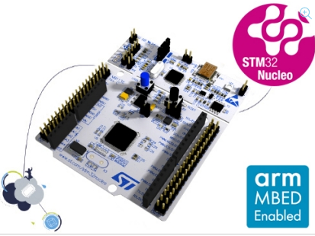
STM32 Nucleo
Contrôleur STM32
72MHz en 32 bits

Slide 34
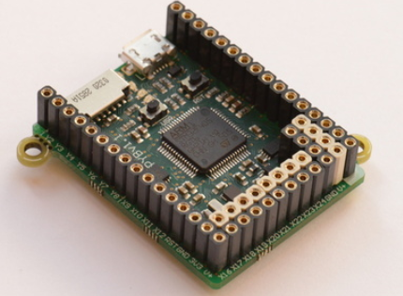
PyBoard
STM32
Tout intégré
Carte d'apprentissage

Slide 35
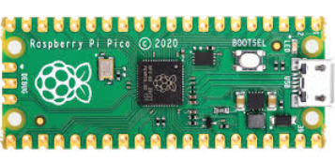
Raspbery Pi Pico
ARM RP2040
Double cœur
133 MHz en 32 bits
2Mo RAM
264Mo SRAM
Présence d'un GPIO
Compatible Micropython

Slide 36
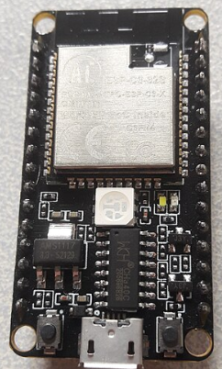
ESP32
Xtensa 240MHz double cœurs
32Mo SRAM
1Mo RAM
Wifi
Bluetooth LE

Slide 37
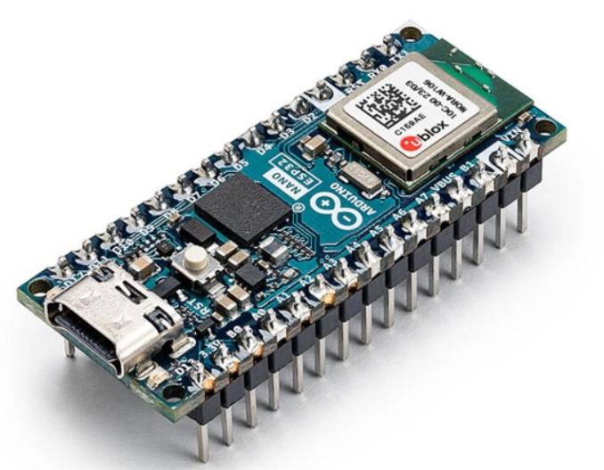
Arduino Nano
ESP 32

Slide 38
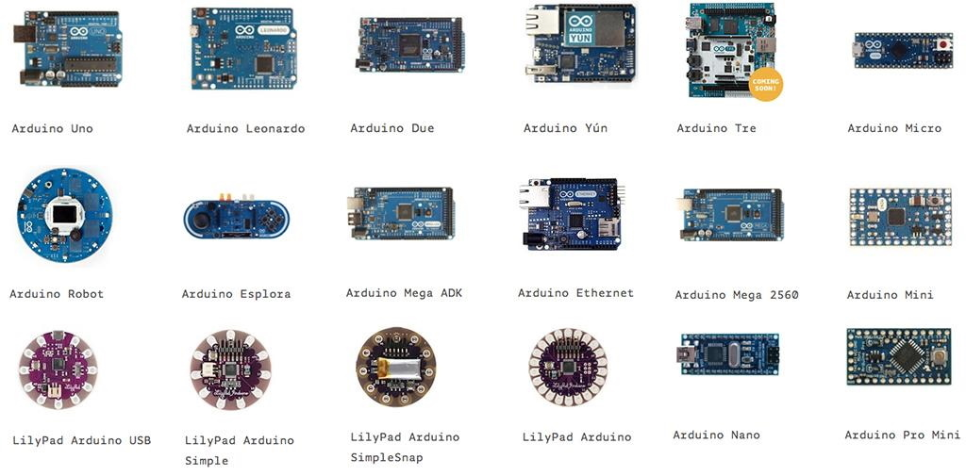
De nombreux autres Arduino

Slide 39
La jungle des sigles
M2M
Machine to Machine
Communication directe entre machines sans intervention humaine
M2P
Machine to Person
Interaction entre une machine et un utilisateur humain
P2P
Peer to Peer
Communication directe entre deux entités (personnes ou systèmes) sans serveur central
V2V
Vehicle to Vehicle
Communication entre véhicules pour échanger des informations

Slide 40
Architecture et couches
Une architecture IoT typique comporte 4 à 6 couches
Couche de perception : Capteurs et actionneurs pour la collecte des données
Couche réseau : Technologies de connectivité (Wi-Fi, Bluetooth, ZigBee, LoRaWAN, Sigfox, LTE)
Couche traitement : Analyse et stockage des données (cloud, edge computing)
Couche application : Interfaces pour l’utilisateur (applications mobiles, dashboards)
Certaines architectures ajoutent des couches de sécurité et de gestion des données.

Slide 41
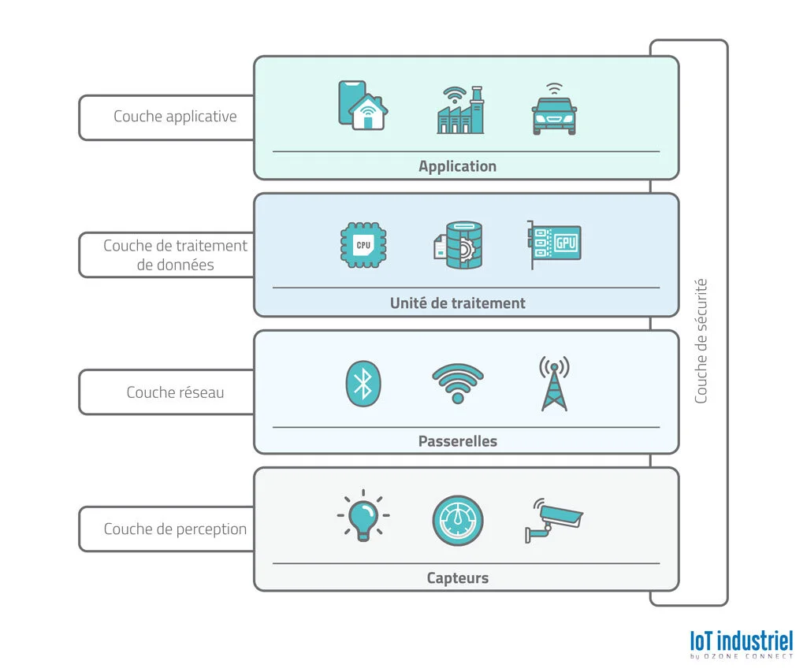
Architecture

Slide 42
Protocoles et standards
MQTT, CoAP, AMQP
Protocoles légers pour la communication IoT
RFID, NFC, BLE
Technologies pour l’identification et la connectivité courte portée
LoRa, Sigfox
Réseaux longue portée à faible consommation pour les objets distants

Slide 43
Communications
Filaires
USB, Série, RS232, Ethernet …
Sans fils
Wifi, Bluetooth, Infrarouge, 433MHz
Energie faible
Bluetooth LE, Lora, …
WAN, LAN, PAN, HAN
HAN : Zigbee, …
Web
HTTP, REST, JSON, …

Slide 44
Enjeux et défis
Sécurité et confidentialité
Protection contre les cyberattaques et respect des données personnelles
Interopérabilité
Harmonisation des standards pour connecter des dispositifs hétérogènes
Consommation énergétique
Optimisation pour prolonger la durée de vie des capteurs
Scalabilité
Capacité à gérer des milliards d’objets connectés

Slide 45
Les différentes approches
Consommation électrique ?
Budget ?
Nomade ?
Embarqué ?
Communications ?
Filaire, non-filaire ?

Slide 46
Pour résumer
L’IoT repose sur capteurs + connectivité + traitement + applications, avec des défis majeurs en sécurité, interopérabilité et énergie
Il transforme des secteurs comme la santé, l’industrie, la domotique et les villes intelligentes.

Slide 47
